Slide 1

控件是一种类，大多具有可视的界面，利用控件可实现“所见即所得。
ASP.NET服务器控件是服务器端解析的控件，封装了用户界面及其相关的功能。
程序设计的主要内容是选择和设置控件属性以及对控件的事件编写处理代码。

Slide 2
4.1 服务器控件的基本属性和行为
4.2 按钮类服务器控件
4.3 文本类服务器控件
4.4 选择性服务器控件
4.5 Image控件
4.6 HyperLink控件

Slide 3
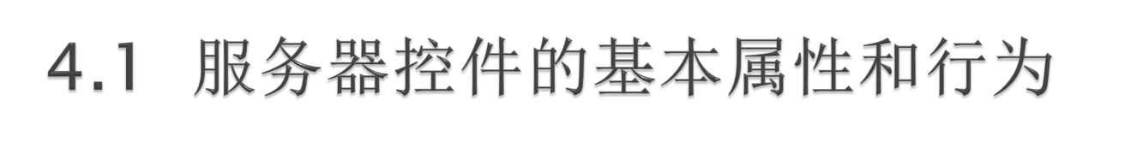
1、与HTML控件的区别
Web控件从System.Web.UI.Control.WebControls 直接或间接派生。
定义Web标准控件的格式如下：
<asp:Control id="name" runat = "server" />
例:
<asp:TextBox id="TextBox1" runat="server"/>

Slide 4

P56 表4-1
BackColor
BorderColor
BorderStyle
Enabled
ID
Visible
Height
Width

Slide 5

ASP.NET服务器控件允许开发者基于事件模型对网页进行编程。
客户端引发的事件，WEB窗体控件事件模型要求在客户端捕获事件信息，通过HTTP发送，将事件消息传输到服务器，在处理该事件的服务器上调用代码中的适当方法做出响应。

Slide 6

用户在访问网页时常常需要提交一些窗体信息，按钮类控件是常见的提交控件，当按钮被单击（Click）时，就将缓冲区中的事件信息一并提交给服务器。
Button：外观与传统按钮的外观相同；
LinkButton：外观与超链接字符串相同；
ImageButton按钮：用图形方式显示外观，其图像通过ImageURL属性来设置。

Slide 7
举例：Button1控件的Click事件绑定到名为Button1_Click的代码：
<asp:Button ID="Button1" runat="server" onclick="Button1_Click" Text="Button" />
在代码文件中有Button1_Click方法与之对应：
protected void Button1_Click(object sender, EventArgs e)
{
}
Sender：引发事件的对象；
E：包含事件特定信息的事件对象

Slide 8

1、单击后转向新页面：
private void LinkButton1_Click(object sender, System.EventArgs e)
{
Response.Redirect("其他窗体的URL");
}
2、利用“PostBackUrl”属性将按钮变成“返回”按钮：先将该属性设置成某个网页的URL，以后按动该按钮时就会直接转向该网页。

Slide 9

主要属性：
ImageUrl属性：设置或者获取控件中显示的图片位置；
AlternateText属性：在显示图片不能加载时用于替代图片的文字；
主要事件：
OnClick

Slide 10

1、Label标签控件的功能是输出文本，该文本可以通过它的属性Text直接设定，也可以利用程序动态地设定。
添加标签控件后生成代码如下：
<asp:label id = "Label1" runat = "server" Text="输出文本" />

Slide 11

TextBox控件用来显示数据或者输入数据。
TextBox控件的属性TextMode有3个选项：
（1）SingleLine：单行编辑框；
（2）MultiLine：带滚动条的多行文本框；
（3）PassWord：密码输入框，所有输入字符都用特殊字符（例如“*”）来显示。

Slide 12


1．RadioButton和RadioButtonList单选控件
在一个RadioButtonList内的多个RadioButton之间只能有一项被选中。
P63 例4-2
设置GroupName:按钮分组；
设置按钮控件的AutoPostBack属性为true.

Slide 13


CheckBox控件用于在WEB窗体中创建可以多选的复选框。
CheckBoxList 控件是复选框列表控件，将多个CheckBox组合在一起使用。

Slide 14

常用属性：
Items:列表框中的所有项；
count:列表项数；
SelectedIndex：被选中项的索引值；
SelectedItem:被选中的条目，可以获得选中项的Text和Value值；
SelectedValue：被选中项的值；

Slide 15
常用方法和事件
Add：通过Items.Add()方法，可以向ListBox添加选项；
Clear：清空选择ListBox中的选项；
Insert：将一个新项插入到ListBox中；
Remove：删除指定项；
Sort:排序；
OnTextChanged:被选中列表内容发生改变的时候触发；
OnSelectedIndexChanged：被选中项索引发生改变时触发；

Slide 16
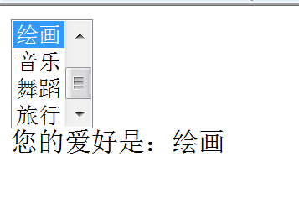
例4-3：
protected void ListBox1_SelectedIndexChanged(object sender, EventArgs e)
{
Label1.Text += ListBox1.SelectedValue;
}

Slide 17

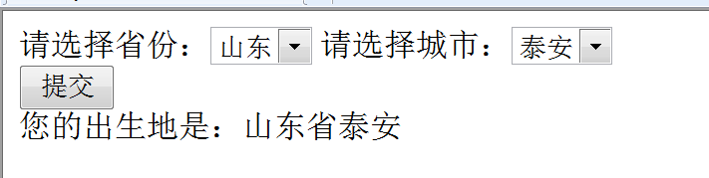
可以为用户单选的下拉列表框。
属性事件和方法与ListBox类似。
例4-4：在第一个DropDownList中选中省份，在第二个DropDownList加载相应的城市。

Slide 18
protected void DropDownList1_SelectedIndexChanged(object sender, EventArgs e)
{ DropDownList2.Items.Clear();
switch (DropDownList1.SelectedIndex)
{ case 0: DropDownList2.Items.Add(“石家庄”);
DropDownList2.Items.Add("保定");
DropDownList2.Items.Add("廊坊");
DropDownList2.Items.Add("沧州");
DropDownList2.Items.Add("唐山");
DropDownList2.Items.Add("邯郸");
break;
case 1: DropDownList2.Items.Add("济南");
DropDownList2.Items.Add("青岛");
DropDownList2.Items.Add("烟台");
DropDownList2.Items.Add("日照");
DropDownList2.Items.Add("泰安");
DropDownList2.Items.Add("潍坊");
break; } }

Slide 19

protected void Button1_Click(object sender, EventArgs e)
{
Label1.Text = "您的出生地是：" + DropDownList1.SelectedValue.ToString() + "省" + DropDownList2.SelectedItem.Text;
}

Slide 20

Image 控件用来在 Web 窗体页上显示图像， 该控件不支持鼠标点击（click）事件，如果需要使用鼠标点击事件，可以使用 ImageButton控件来代替Image控件。
ImageMap控件可以用来显示图像，也可以实现图像的超链接。该控件的特点是，可以将ImageMap中的图像按照X,Y坐标划分成不同形状的区域，分别链接到不同的网页。该控件的ImageUrl用来连接图像源文件；HotSpot属性用来划分链接区域。

Slide 21

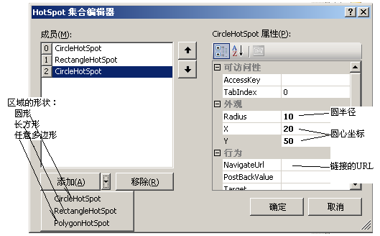

Slide 22

HyperLink超链接控件用于从一个页面转向另一个页面。
重要属性：
（1）Text：一个可以使用数据绑定动态改变的值，可以使用{0}来表示Text属性的值；
（2）NavigateUrl：需要将链接转向的地址；
（3）Target：目标。选择被连接的网页出现的位置。

Slide 23

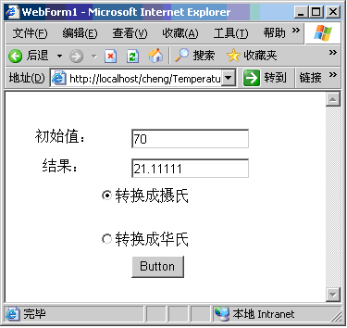
例1：温度有摄氏和华氏两种表示法。C代表摄氏，F代表华氏。
华式转摄式：C=(F - 32) * 5/9；
摄式转华式：F = 9/5 * C + 32；

Slide 24
代码如下：
private void Button1_Click(object sender, System.EventArgs e)
{
float rr;
if(TextBox1.Text=="")
Response.Write("请输入初始值．"); // 提示输入
else
{// 换算
if (RadioButtonList1.SelectedIndex==0)
rr=((float.Parse(TextBox1.Text)-32)*5/9);
else
rr=(float.Parse(TextBox1.Text)*9/5+32);
TextBox2.Text=rr.ToString(); // 显示结果
}
}

Slide 25


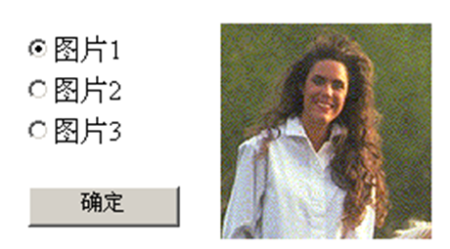

Slide 26
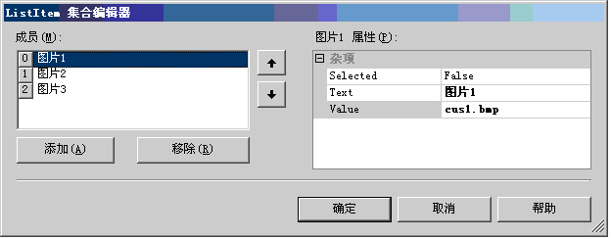
设计步骤如下：
1)右击项目名，选择“添加”|“添加现有项”，将多张图片加入到项目中来；
2)将RadioButtonList、Image和Button控件从工具箱拖入窗体，双击RadioButtonList控件的属性Items右边的三小点，弹出ListItem集合编辑器窗口。
3)在窗口中添加Items项，为每项的Text、Value填写属性值，情况如图所示。

Slide 27
4)为RadioButtonList控件的SelectIndexChanged事件编写处理代码：
private void RadioButtonList1_SelectedIndexChanged(object sender, System.EventArgs e)
{
Image1.ImageUrl=RadioButtonList1.SelectedValue;
}
5)运行程序后，改变RadioButtonList控件的选择，按动按钮，图形控件中的图片将跟随改变。
注意：如果想在改变RadioButtonList控件的选择时立即得到响应，而不须要按动Button按钮时，将RadioButtonList控件的AutoPostBack属性设置为true即可。

Slide 28

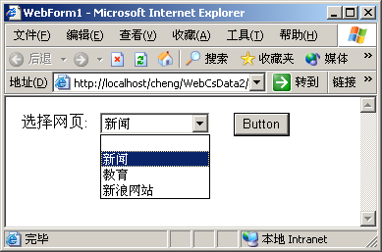
利用Response对象进行页面跳转。

Slide 29
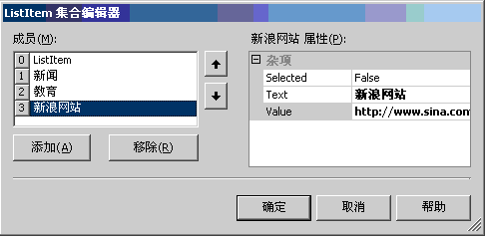
1、点击DropDownList1控件，再点击属性Items右边的三个小点。在弹出的界面中添加需要转换的网页。如果是本项目中的网页，只需在Value栏中填写网页名（例如：WebForm2.aspx）。如果是项目以外的网页，需写出整个的URL地址；
2、在Button的Click事件中编写以下代码：
private void Button1_Click(object sender, System.EventArgs e)
{
Response.Redirect(DropDownList1.SelectedItem.Value);
}

Slide 30

熟悉服务器控件的基本属性和行为；
熟悉以下各类常用控件的使用，能够熟练应用到网页的设计中。
按钮类服务器控件
文本类服务器控件
选择性服务器控件
Image控件
HyperLink控件

Slide 31

1．填空题
（1）当需要将TextBox控件作为密码输入框时(要求隐藏密码的代码)，应该将控件 的 属性设置为Password。
（2）当一个Web控件上发生的事件需要立即得到响应时，应该将它的 属性设为true。
(3)下面是一个转移到新网页的指令：
Response. ("新网页的Url");

Slide 32
(4) 请将下列数据(nn)在TextBox控件中显示出来。
double nn = 4512.65;
TextBox1.Text = ;
(5) 请将下列字符串转换为浮点类型的数据，以便进行计算。
string ss = "4109.54";
double dd = ;

Slide 33
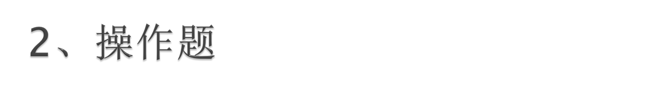
(1) 创建多张网页，并实现网页之间多种方法的转移。转移时使用的方法包括：
利用HTML<a…>超链接标记
利用HyperLink控件
利用Response.Redirect()方法
(2) 输入两个数值，其中一个是分子，另一个是分母。输出两数之比的百分比。

Slide 34
2．选择题
（1）下面几个图形控件中，不能执行鼠标单击事件的控件是 。
A. ImageButton B. Image
C. ImageMap
(2) 当需要用控件来输入性别(男、女)或婚姻状况(已婚、未婚)时，为了简化输入，应该选用的控件是 。
A. RadioButton B. CheckBoxList
C. CheckBox D. RadioButtonList

